Slide 1
제 4 강 : R 데이터프레임

Slide 2
목차
4.1. 데이터 프레임 생성
4.2 외부 데이터 읽어오기
4.3 데이터 프레임 관련된 기능
4.4 데이터 프레임의 행과 열 접근

Slide 3
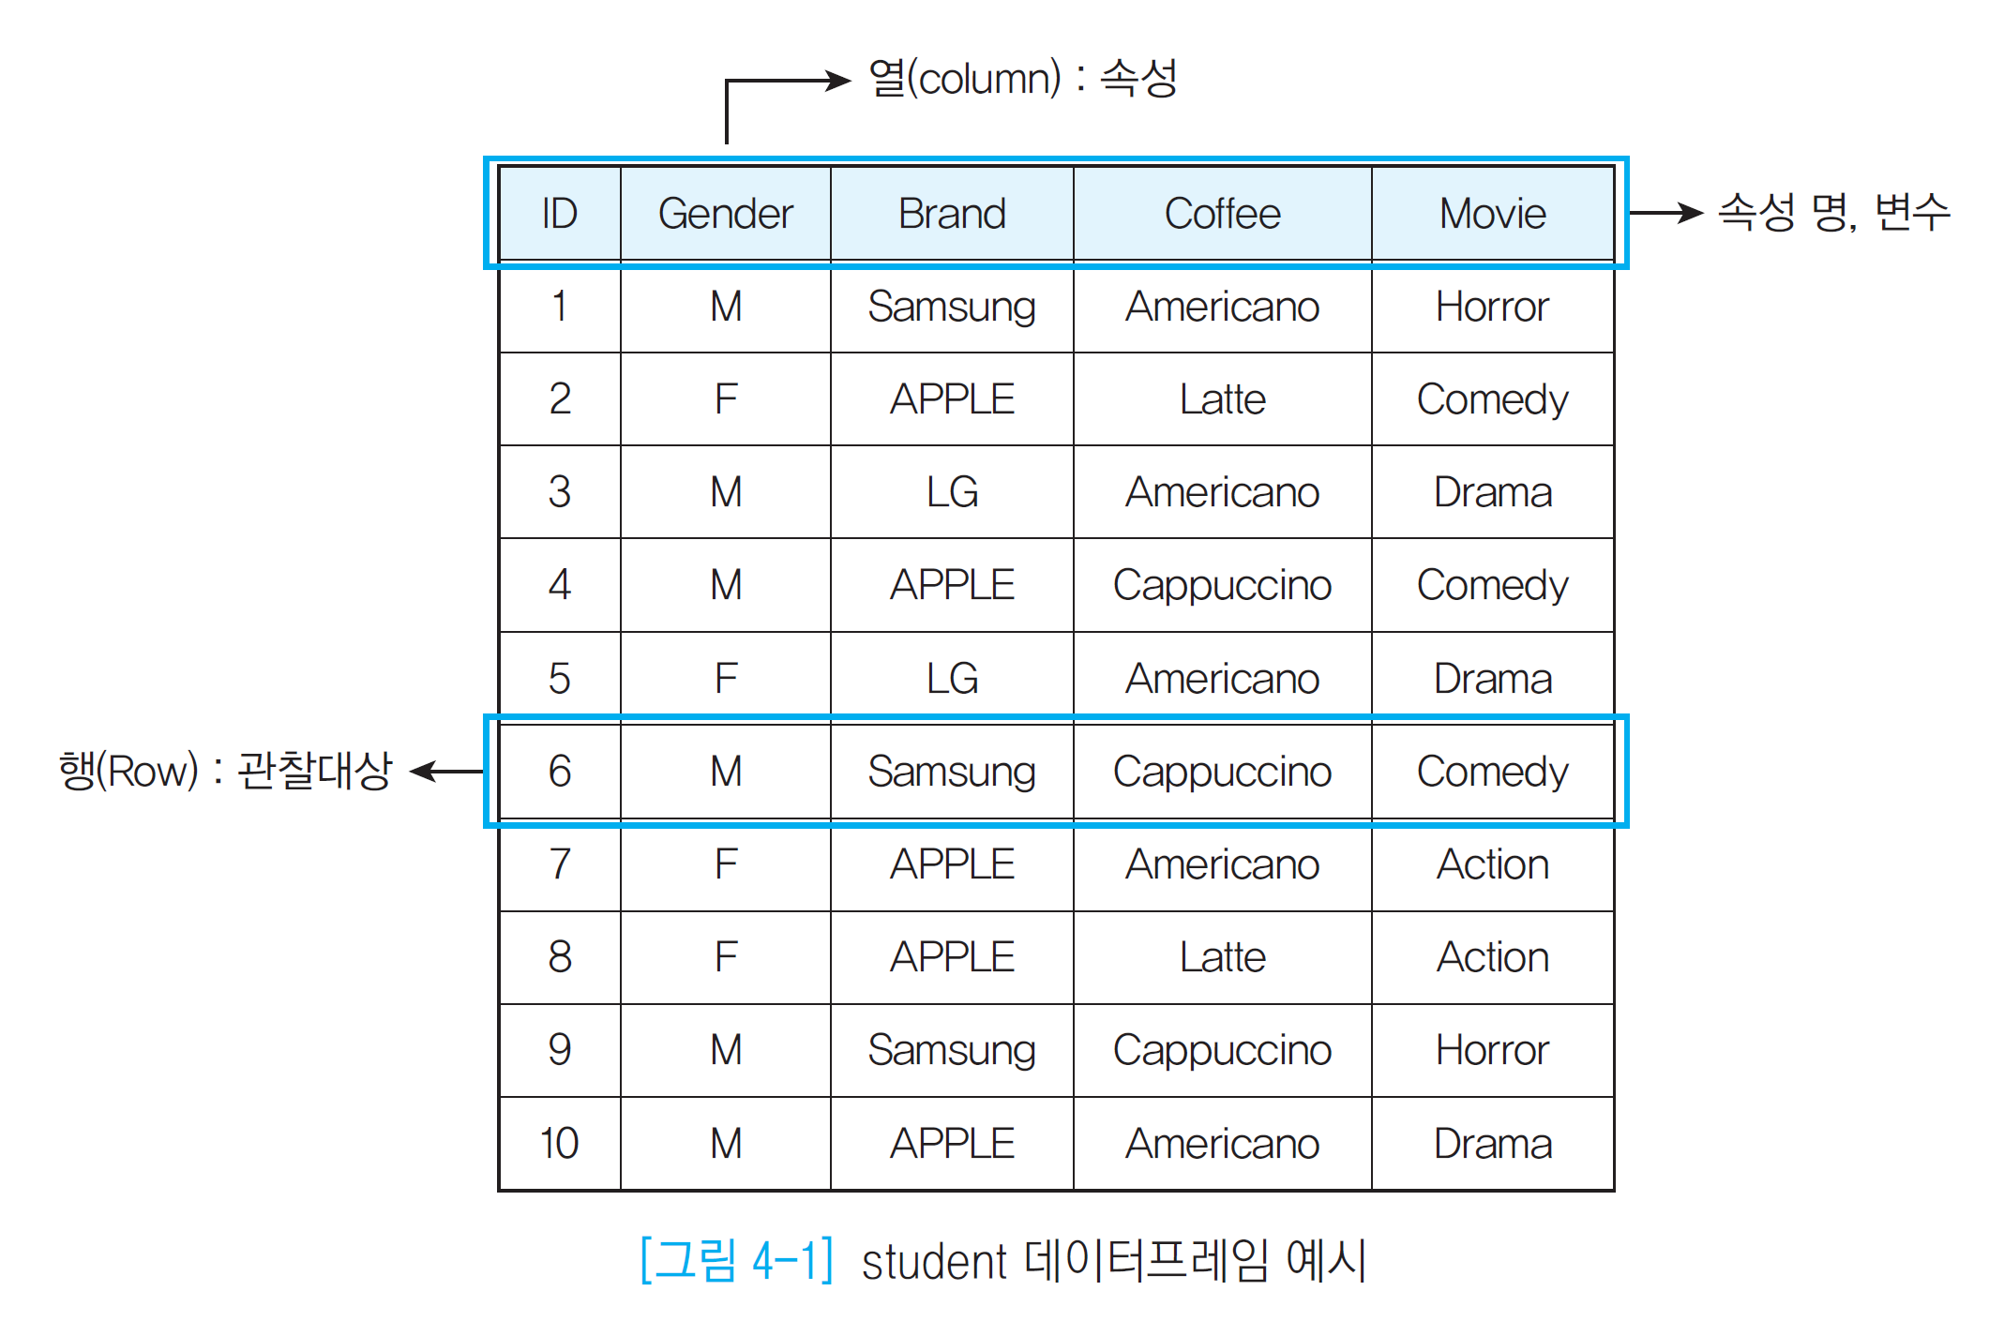
4.1 데이터프레임 생성
데이터 프레임의 일반적인 모습은 테이블 형식

Slide 4
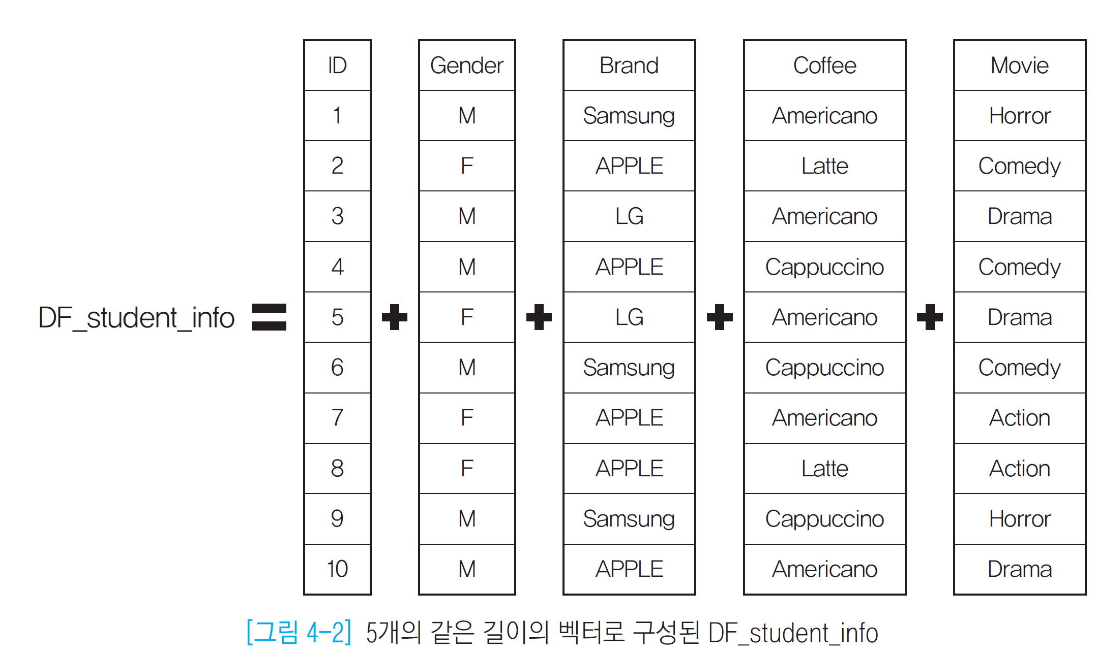
각 열은 벡터로 생성
데이터 프레임은 길이가 같은 벡터들로 구성된 테이블

Slide 5
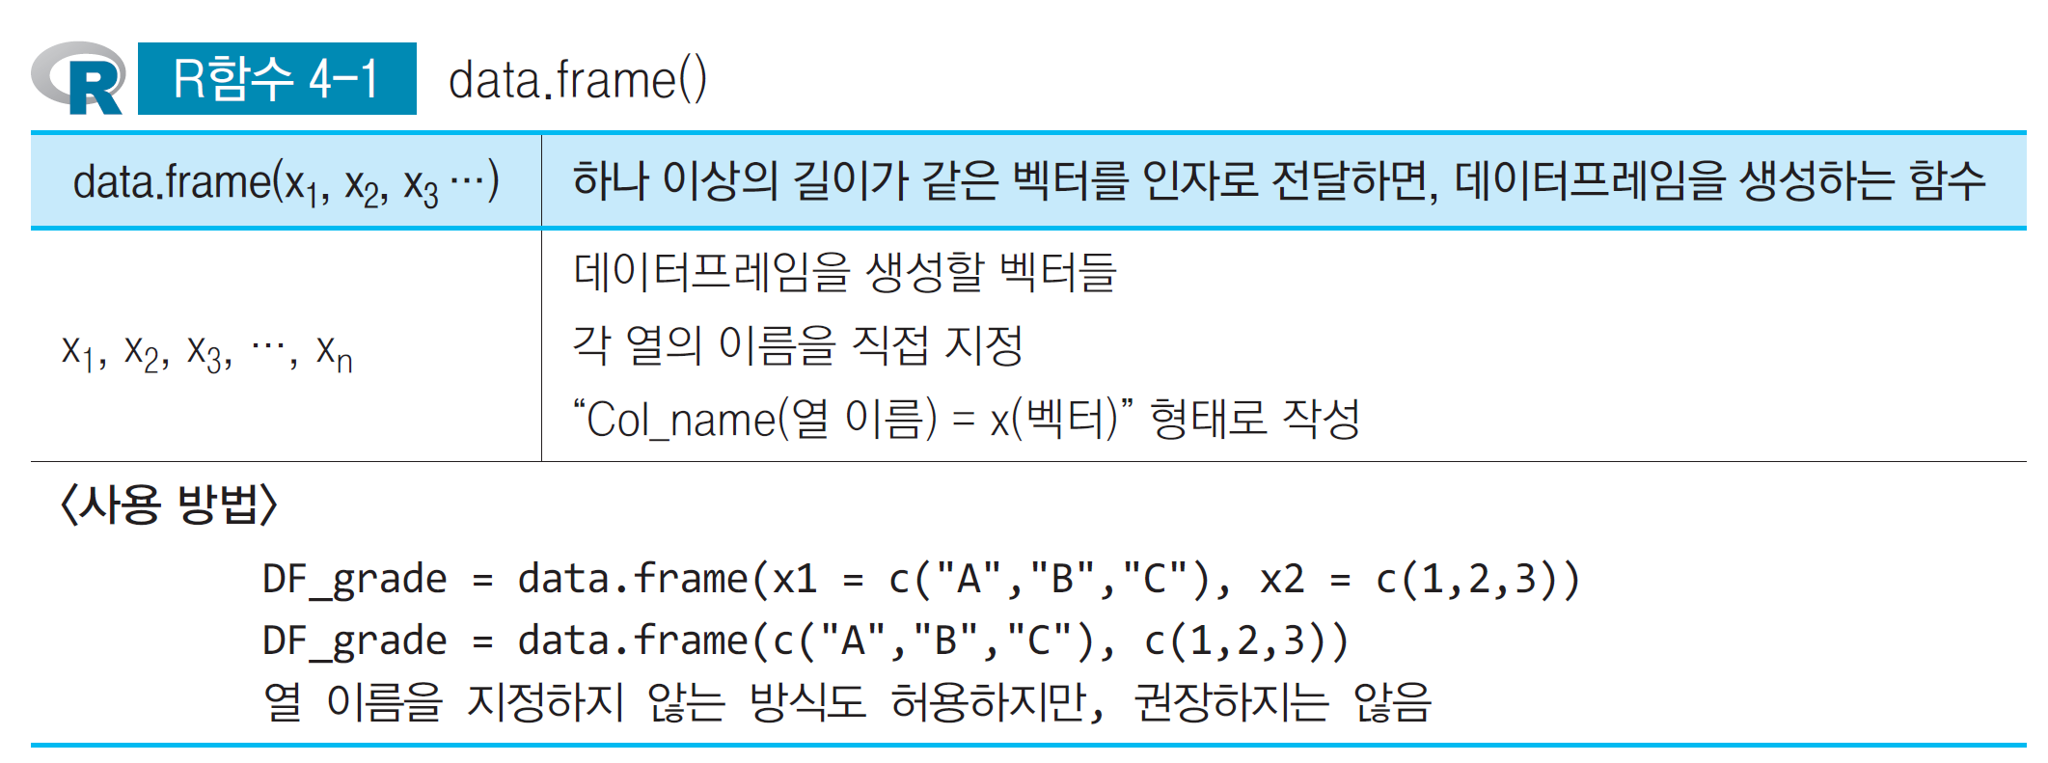

Slide 6
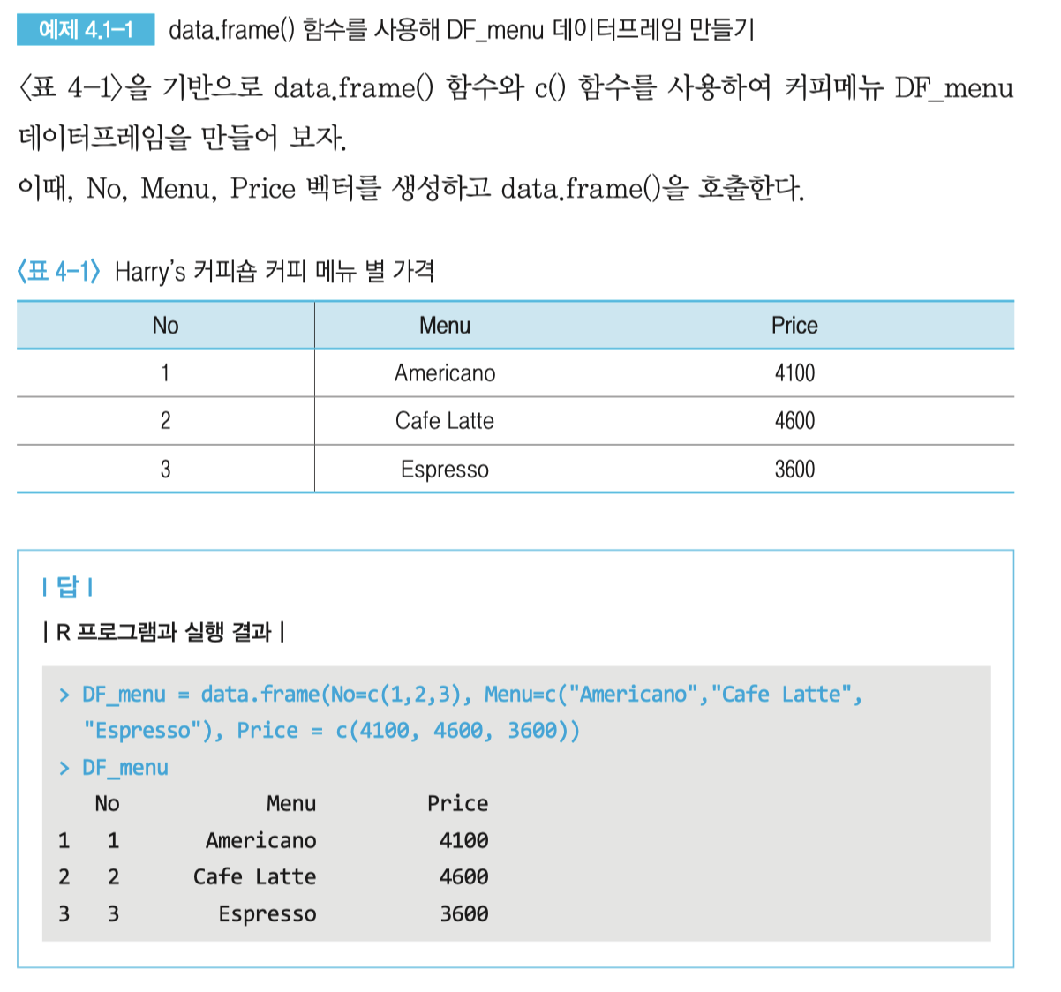

Slide 7
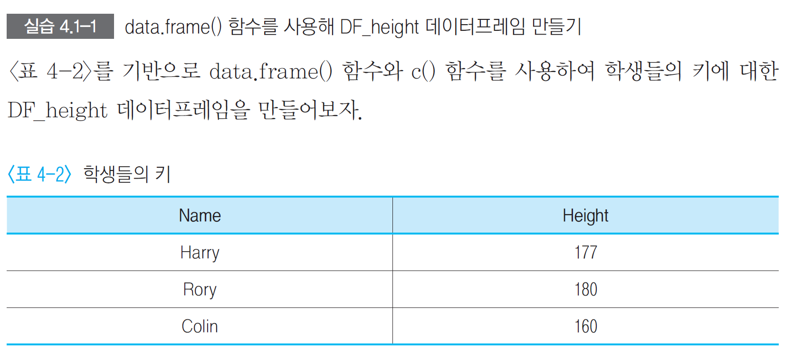

Slide 8
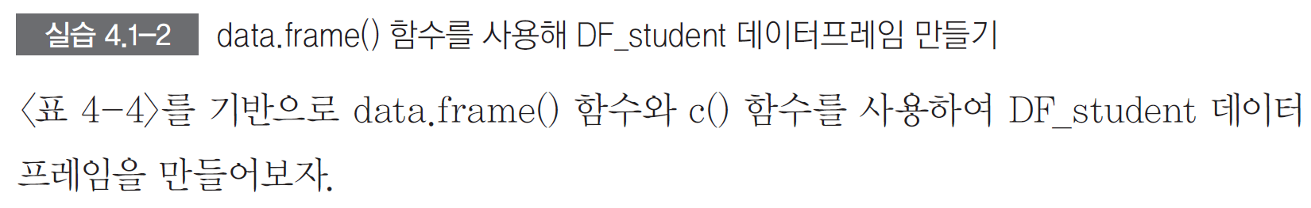
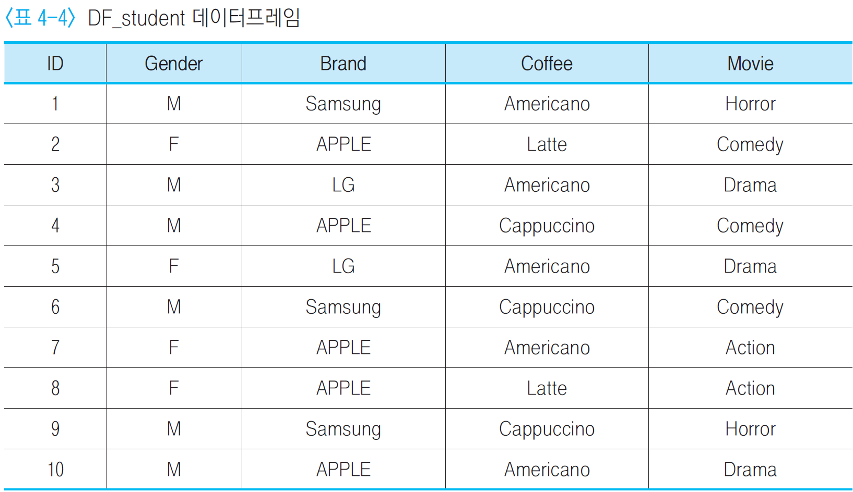

Slide 9
지금까지는 데이터 프레임을 만들기 위해 모든 데이터를 화면에서 입력 했었습니다.
데이터의 양이 많아지면 아주 지겹고 힘든 작업이 됩니다.
또한, 실제로는 그런 방식으로 데이터 프레임을 만들지 않습니다.
실제로는 데이터는 이미 다른 파일에 저장되어 있습니다.
지금부터는 다른 파일로 저장되어있는 외부 데이터들을 읽어와서 데이터 프레임을 만들어 보겠습니다.

Slide 10
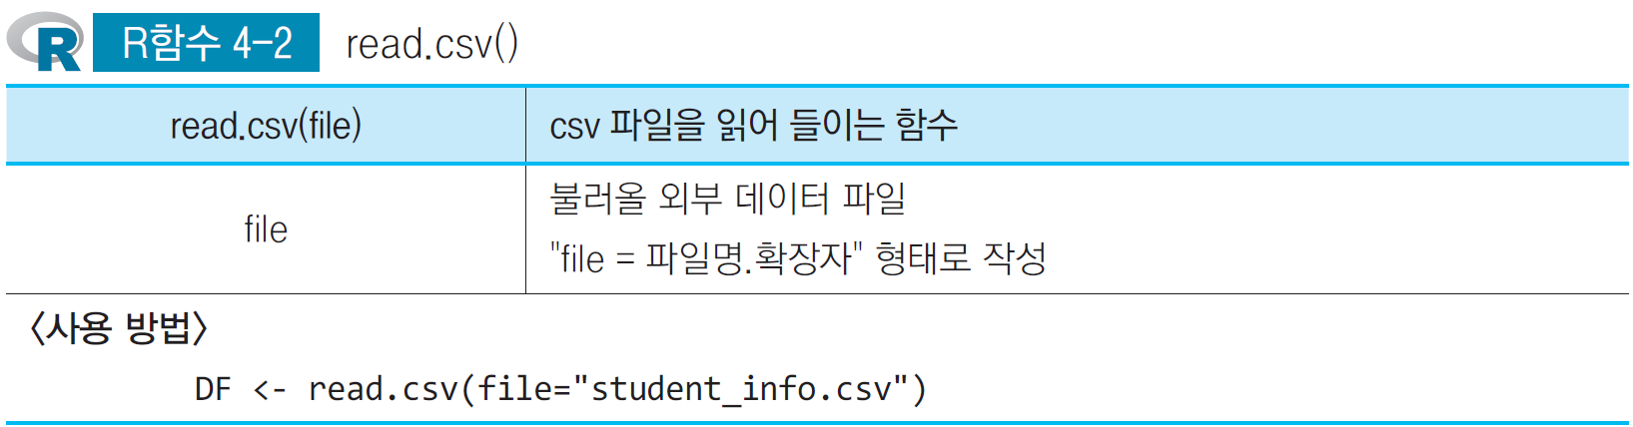
4.2 외부데이터 읽어 들이기
동일한 디렉토리 내 csv 파일이 존재해야 함
별도로 작업 폴더를 지정하지 않는 경우, C:\Users\admin\Documents\R의 경로에 데이터를 넣고 불러옴
Notes:
프로젝트 경로 지정 방법 / 기본 작업폴더?
경로 한글 X

Slide 11
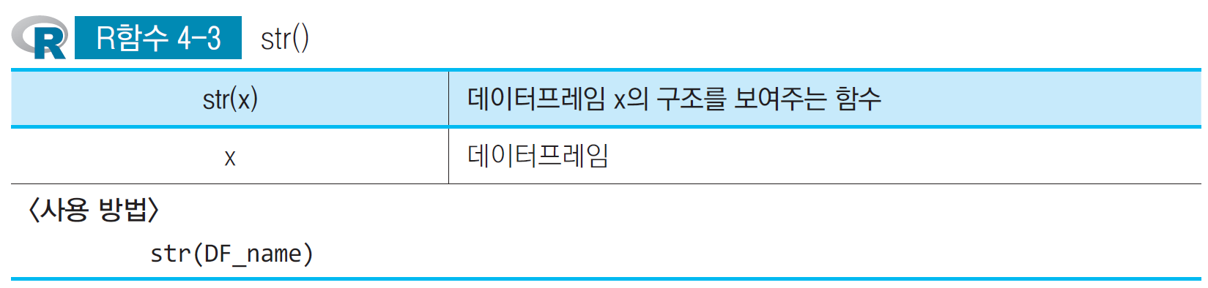

Slide 12
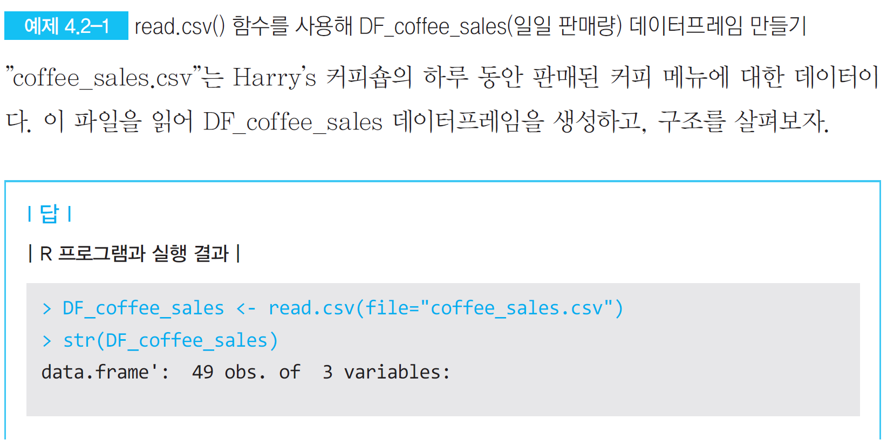
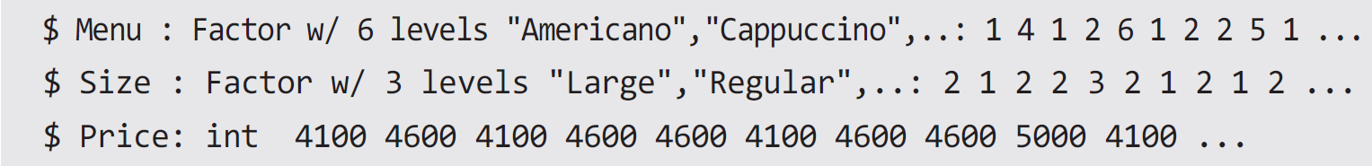

Slide 13
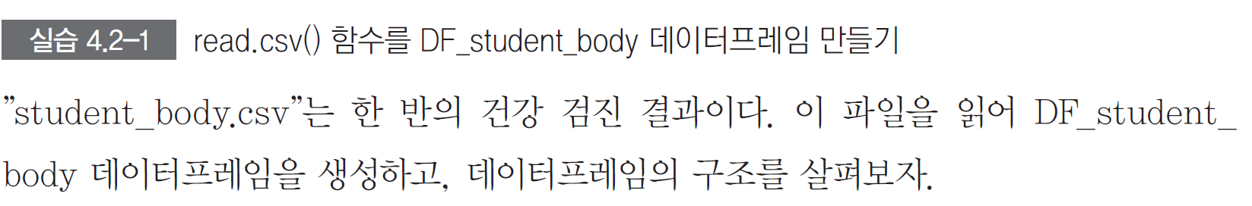

Slide 14
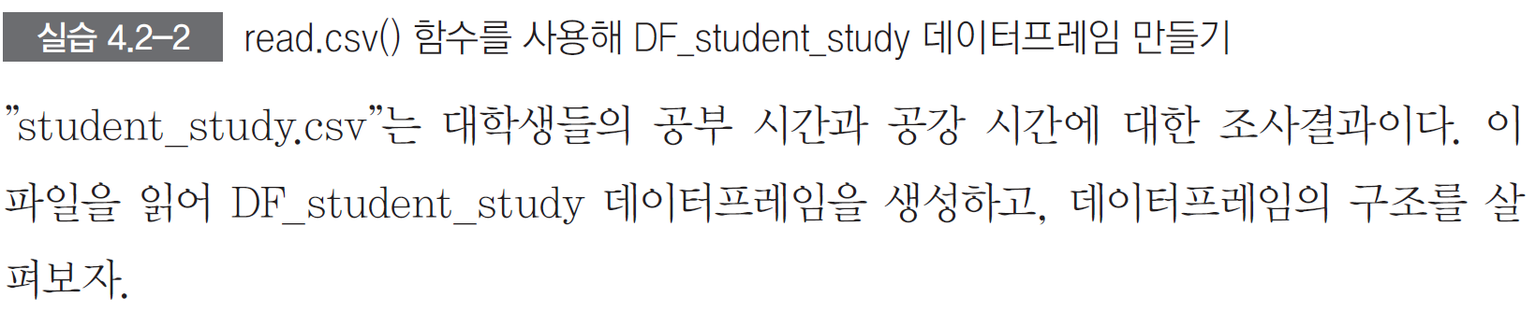

Slide 15
4.3 데이터 프레임 관련 함수들
View(DF) : Script창에 데이터프레임을 출력
dim(DF) : 몇 행 몇 열로 구성되는지, 데이터프레임의 차원을 출력
length(DF) : 데이터 프레임의 길이를 출력
head(DF) : 데이터프레임의 상위 6개 값 출력
tail(DF) : 데이터프레임의 하위 6개 값 출력
summary(DF) : 데이터프레임에 대한 기본 통계량 요약

Slide 16
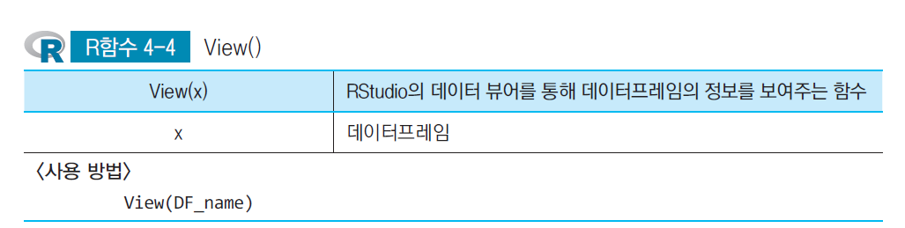

Slide 17
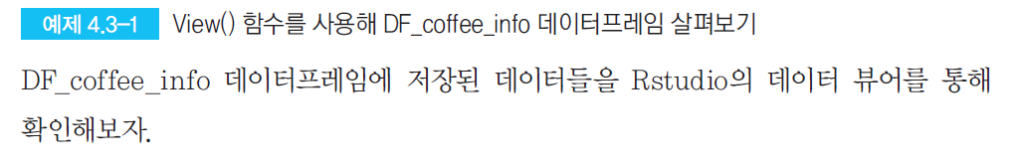
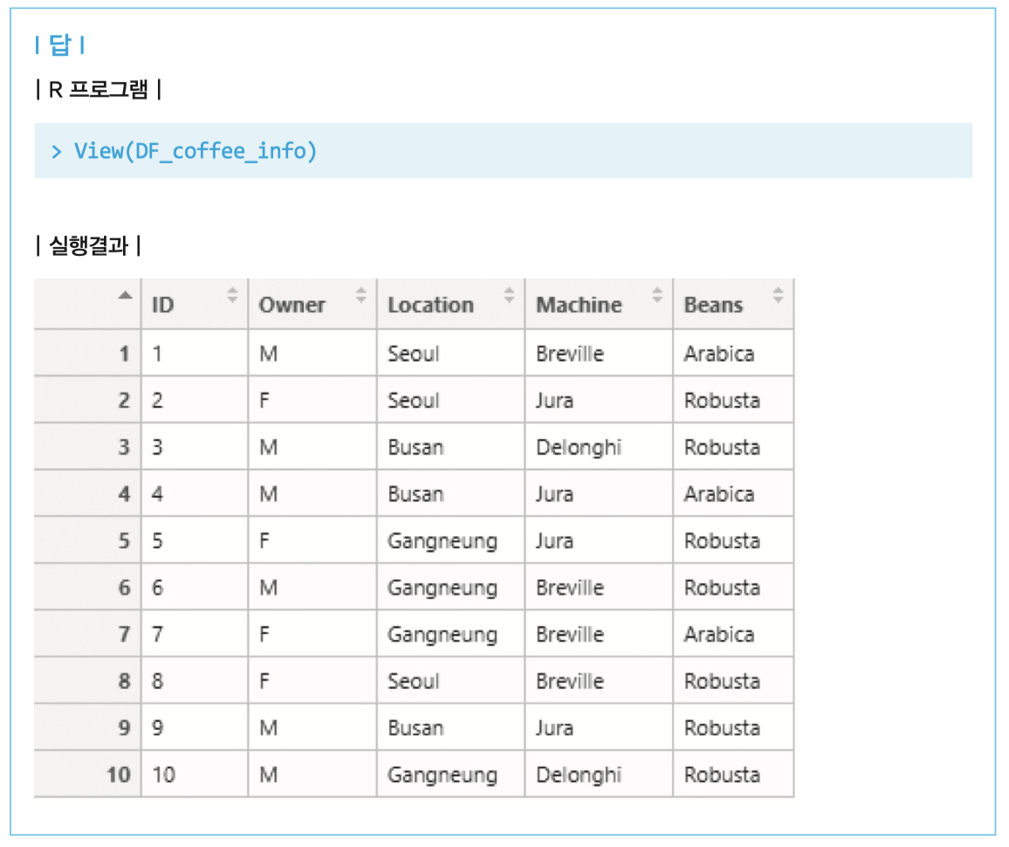

Slide 18
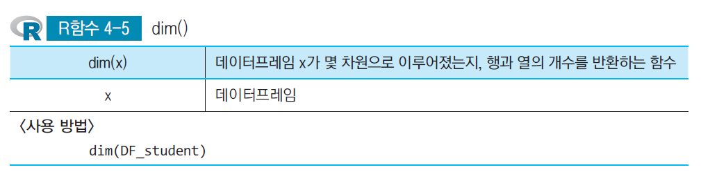
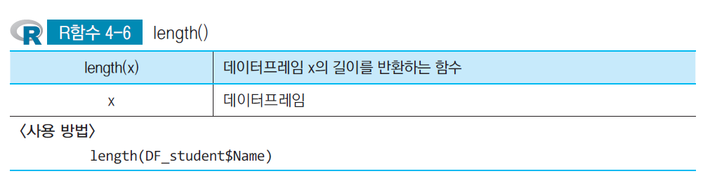

Slide 19
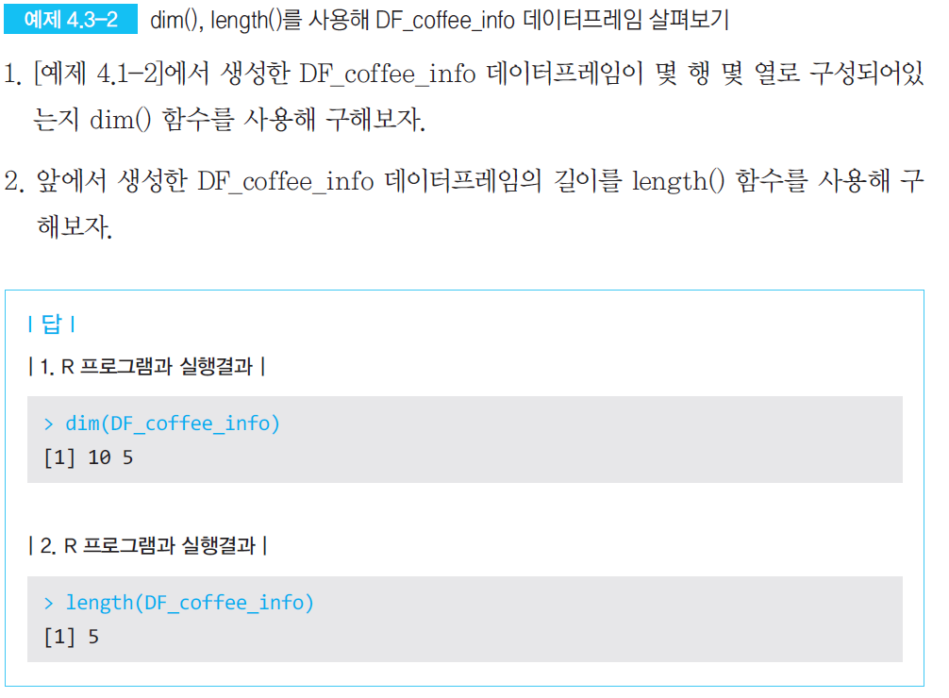

Slide 20
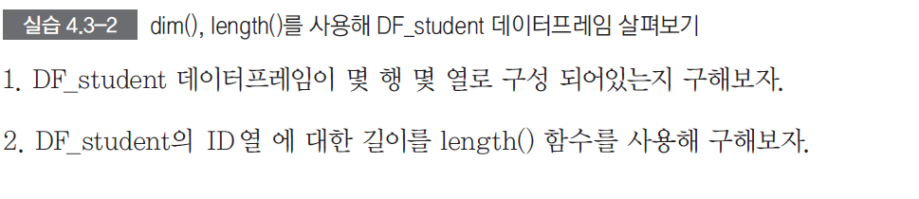

Slide 21
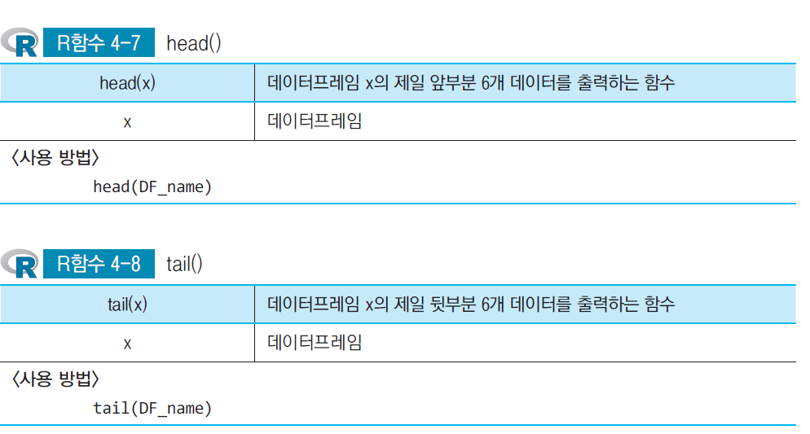

Slide 22
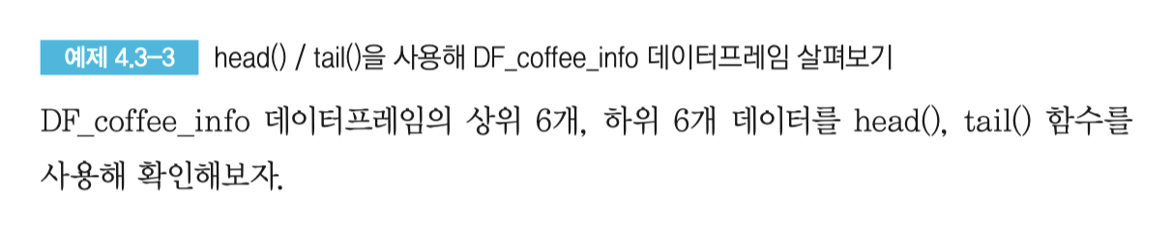
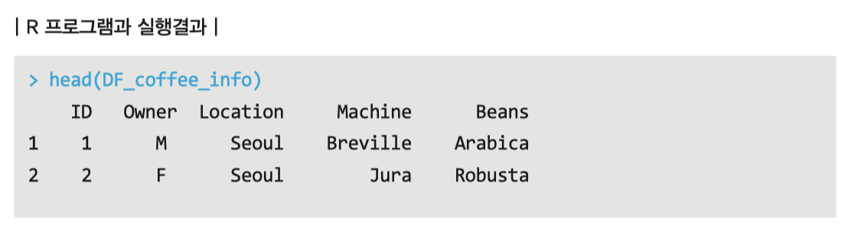
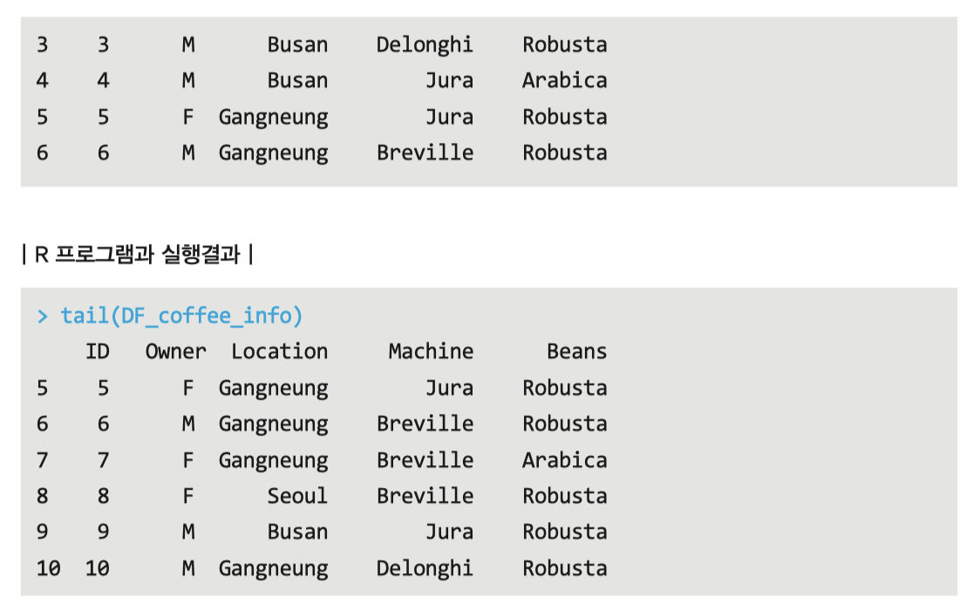

Slide 23
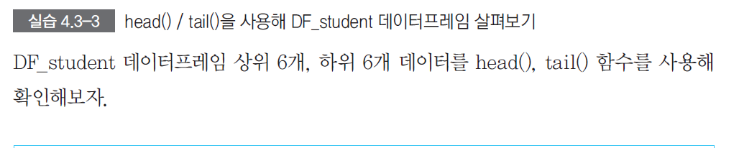

Slide 24
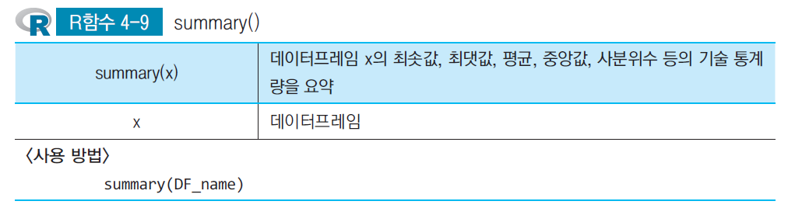

Slide 25
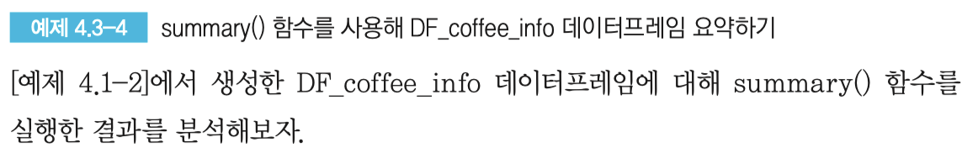
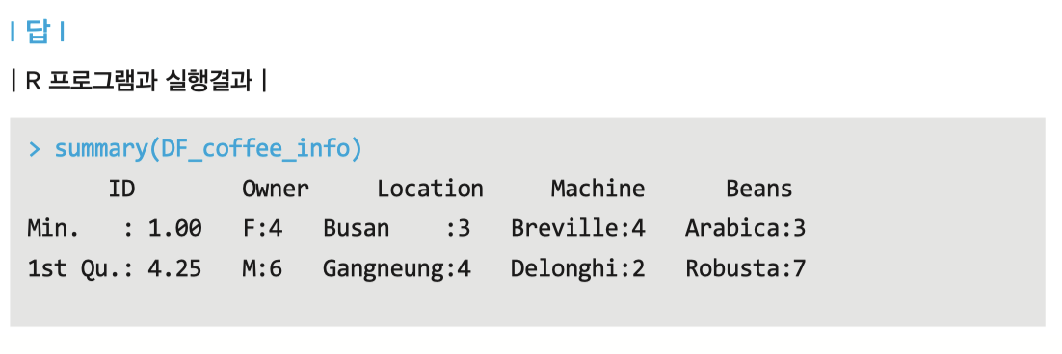
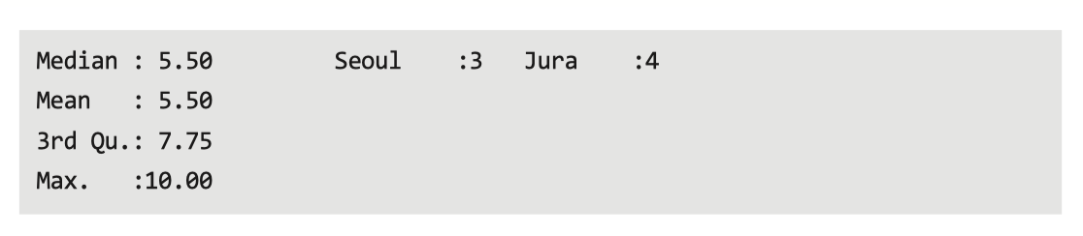

Slide 26
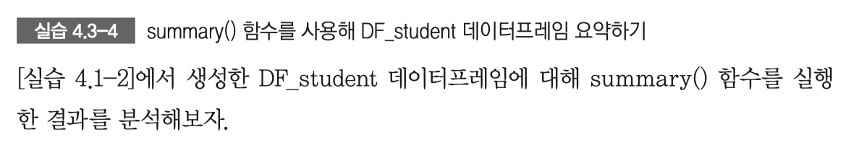

Slide 27
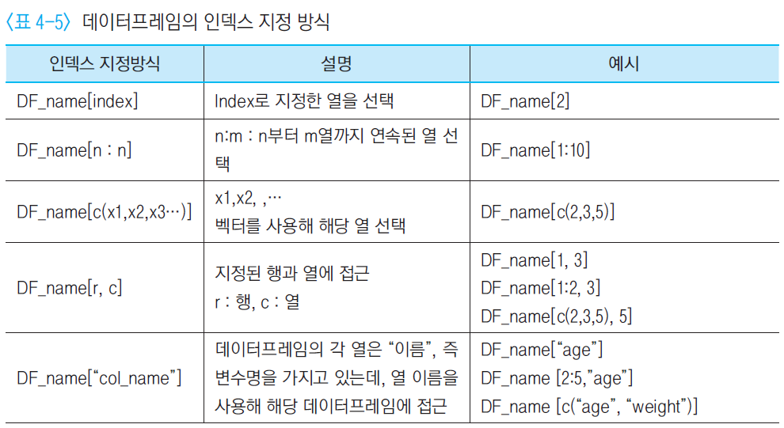
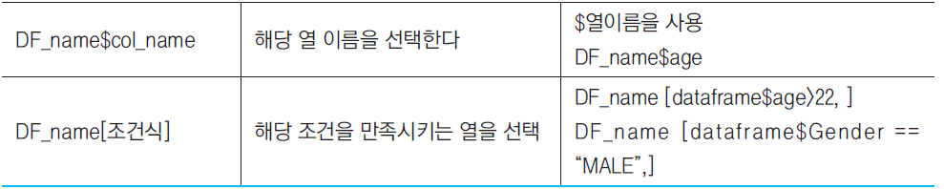
4.4 데이터프레임 접근
데이터프레임에서 원하는 특정 행 또는 열 데이터에 접근
하나의 인덱스는 데이터프레임의 ‘열’을 의미

Slide 28
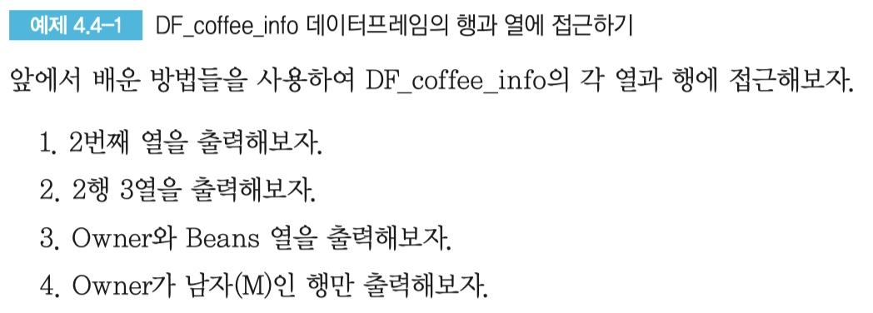
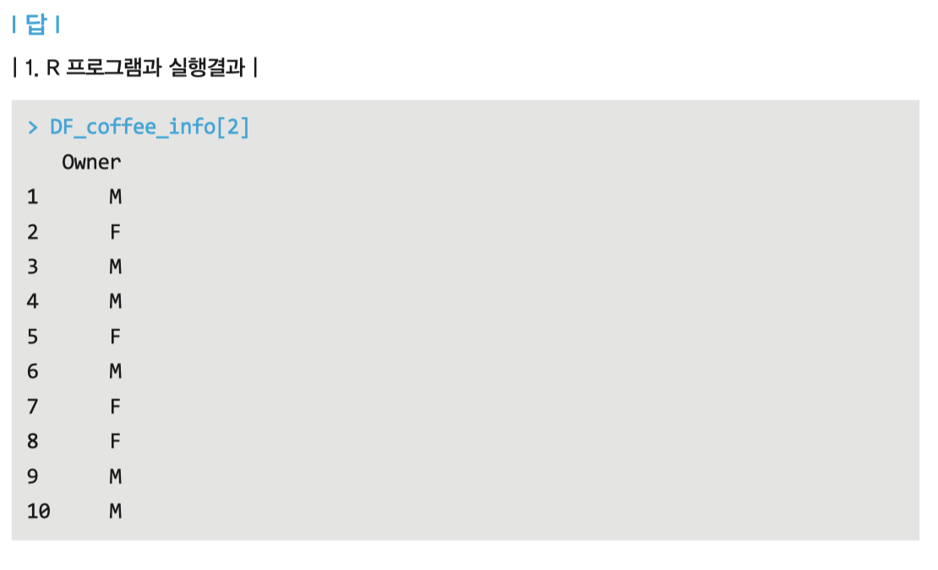

Slide 29
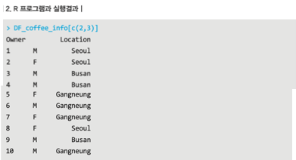
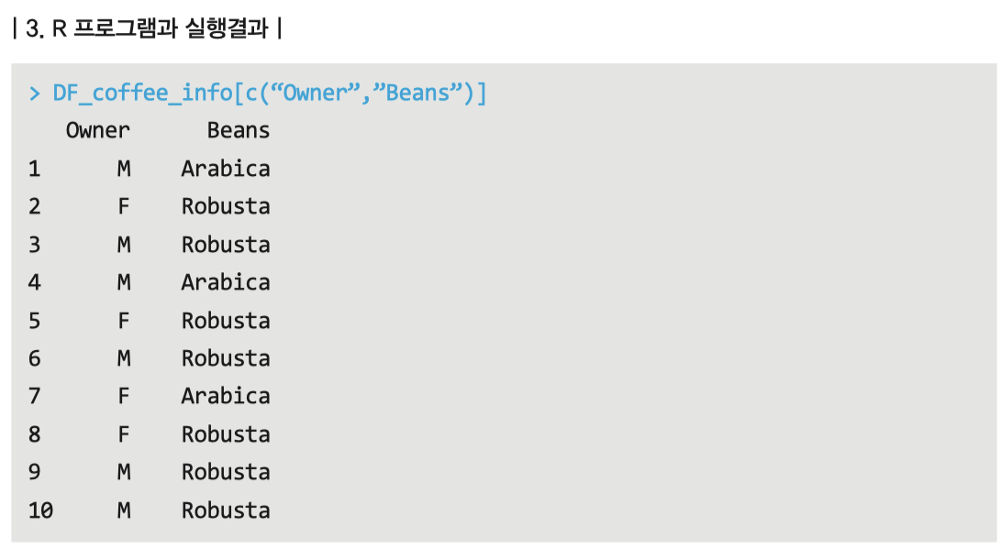

Slide 30
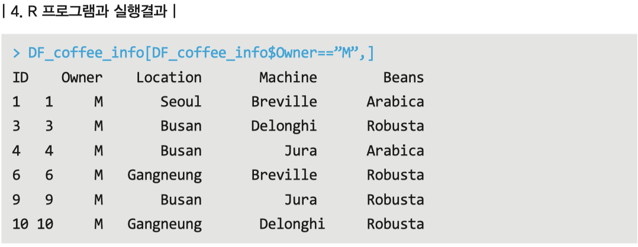

Slide 31
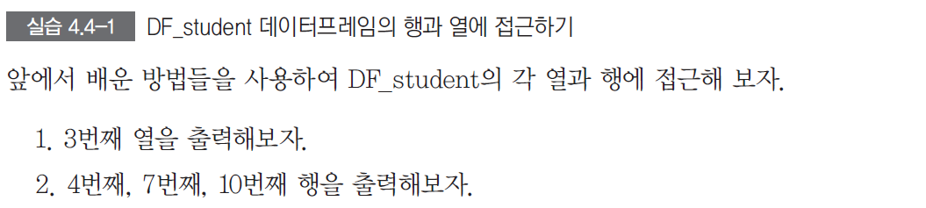
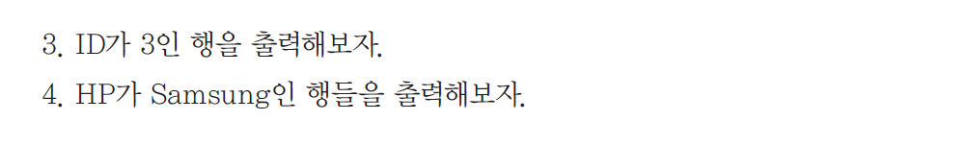

Slide 32
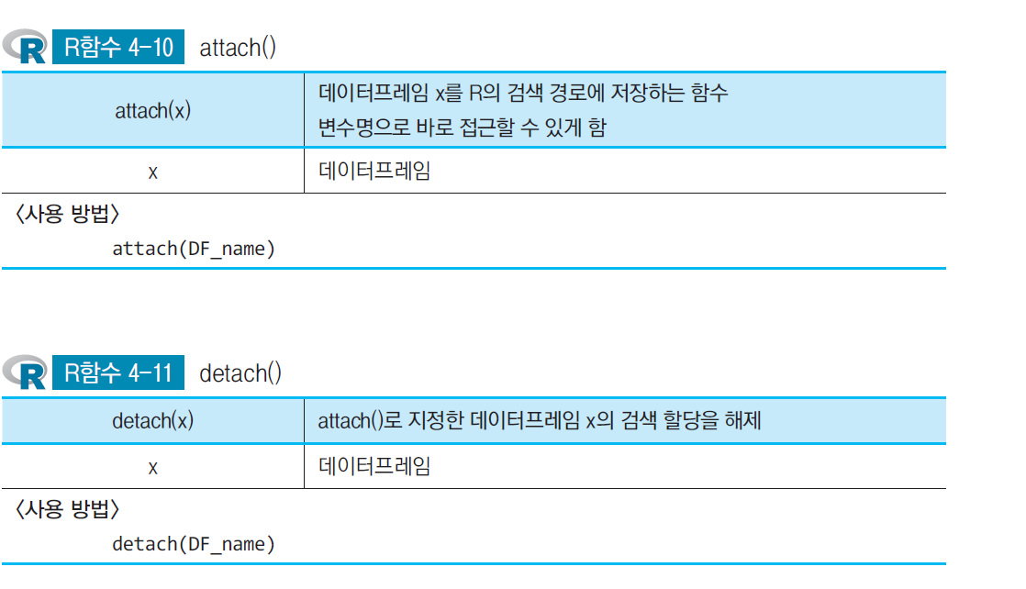
데이터 프레임의 변수에 바로 접근하기 위한 방법
데이터 프레임의 변수에 접근하기 위해서는 ＂데이터프레임명$변수명”과 같이 변수명 앞에 데이터프레임명을 써줘야 하는 번거로움이 있음
attach() 함수는 지정한 R 객체를 R의 검색 경로에 저장해 변수명으로 바로 접근 할 수 있게 해줌
예) dataframe$data[5] 대신, data[5]로 접근할 수 있음
사용 후 detach()함수를 사용해 할당을 해제할 수 있음

Slide 33
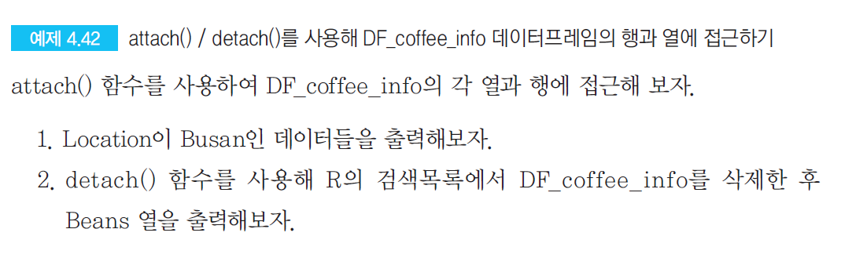
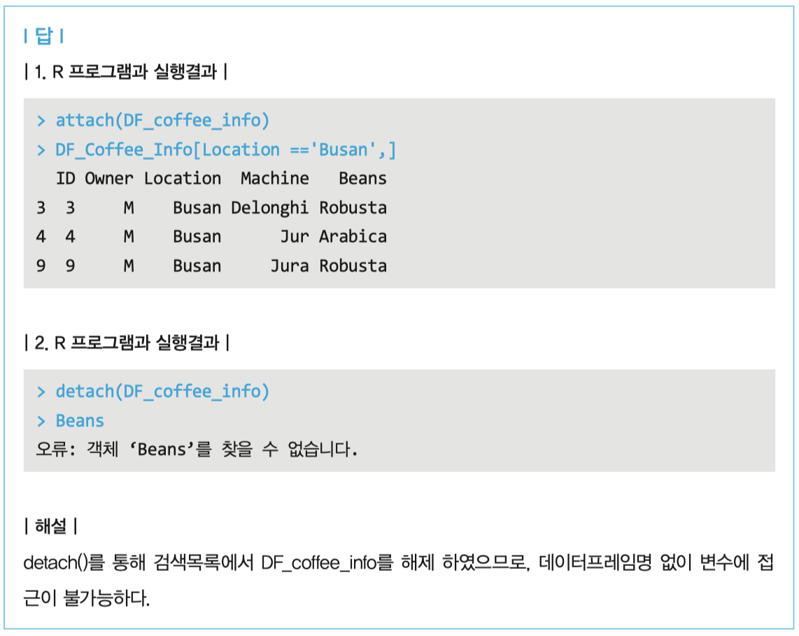

Slide 34
연습 문제

Slide 35
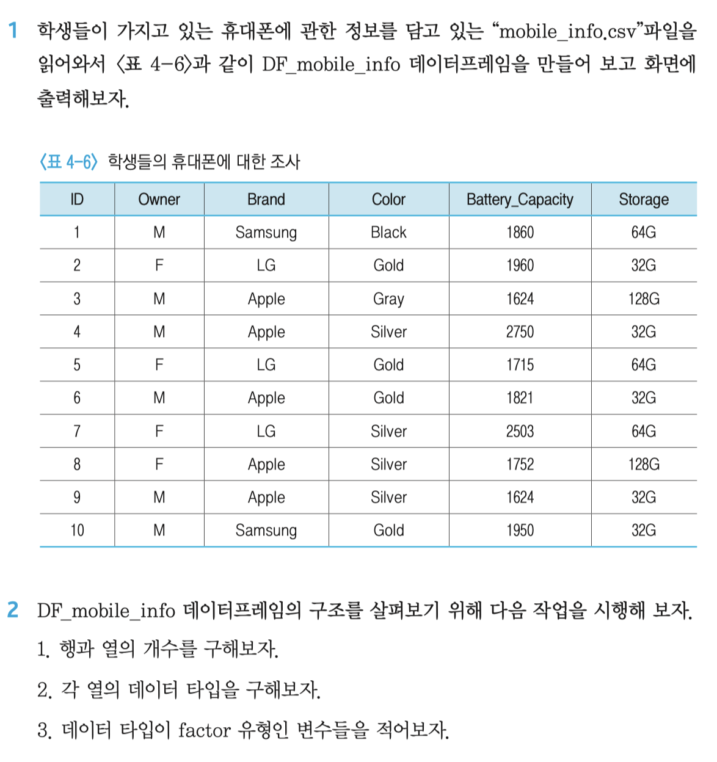

Slide 36
